Slide 1


无锡职业技术学院内部资料
JAVA程序设计项目教程

Slide 2
3
目录
任务实现
任务描述
知识链接
1
2
*

Slide 3

模块一 任务描述
使用构造方法创建两个学生类对象stu1、stu2，通过调用无参构造方法创建stu1；通过有参构造方法创建stu2包含姓名、年龄、性别、爱好四个属性并输出。
*

Slide 4
..
模块二 知识链接
构造方法
默认构造方法
无参构造方法
有参构造方法
*

Slide 5
模块二
知识链接
1
构造方法
在 Java 的每个类中都有一种特殊的成员方法，它的方法名和类名是一致的,创建对象时，调用这种特殊方法对成员变量进行初始化，这种方法称为构造方法。创建构造方法与创建成员方法的格式相同，但要注意以下几点:
1)构造方法的名字与其所属类的类名相同
2)构造方法是给对象赋初值，没有返回值。
3)构造方法不能被程序显式调用，而是在new构造对象时系统自动调用
4)构造方法可以有零个或多个形式参数。
5)构造方法可在类中由用户定义，若用户没有定义，系统将自动生成一个无参数的空构造方法。
6)构造方法可以通过重载实现不同的初始化方法。

Slide 6
模块二
知识链接
2
默认构造方法
在Java中的每个类都至少有一个构造方法，如果在一个类中没有定义构造方法，系统会自动为这个类创建一个默认的构造方法，这个方法就叫默认构造方法。该方法没有参数，方法体中没有任何代码，但是，该构造方法会将实例变量初始化为其缺省值。成员变量如果是基本数据类型，其初始化是缺省的byte, char, short, int, long, float 和 double变量，其缺省的初始值是0，boolean变量缺省的初始值是 false。 成员变量如果是引用类型，其缺省的初始值是null。

Slide 7
模块二
知识链接
2
默认构造方法
用户也可以定义自己的构造方法来根据自己的需要初始化对象。值得注意的是，在一个类中，如果已经显示地声明了一个构造方法，那么程序编译时就不会再生成默认的构造方法了，所以在定义类时，若要显示地写出有参数的构造方法，最好写上无参数的构造方法。

Slide 8
模块二
知识链接
3
无参构造方法
在一个类中除了默认构造方法，也可以定义无参构造方法，如以下代码:
1public class Student{
2 public Student() {
3 System.out.println("调用了无参构造方法");
4 }

Slide 9
模块二
知识链接
4
有参构造方法
在一个类中除了可以定义无参构造方法外,还可以定义有参构造方法,通过有参构造方可以实现对属性的赋值。如以下代码：
1public class Student{
2 private String name;
3 private int age;
4 private int ;
5 private int hobby;
6 public Student(String n, int a,String s,String h) {
7 name = n;
8 age = a;
9 sex=s;
10 hobby=h;
11 System.out.println("调用了有参构造方法");
12 }

Slide 10
模块二
知识链接
5
构造方法的重载
在同一类中定义了多个同名而不同内容的成员方法时，称这些方法是重载(override)的方法。重载的方法主要通过形式参数列表中参数的个数、参数的数据类型和参数的顺序的不同来区分。在编译期间，Java编译器检查每个方法所用的参数数目和类型然后调用正确的方法。构造方法可以通过重载实现不同的初始化方法。如以下代码：

Slide 11
模块二
知识链接
5
构造方法的重载
1public class Student{
2 private String name;
3 private int age;
4 private int ;
5 private int hobby;
6 public Student(String n) {
7 name = n;
8 System.out.println("调用了一个参数的构造方法");
9 }
10 public Student(String n, int a) {
11 name = n;
12 age = a;
13 System.out.println("调用了两个参数的构造方法");
14 }

Slide 12
，
模块三
任务实现
过渡页
模块三 任务实现
使用构造方法创建两个学生类对象stu1、stu2，通过调用无参构造方法创建stu1；通过有参构造方法创建stu2包含姓名、年龄、性别、爱好四个属性并输出。
*

Slide 13
模块三
任务实现
1
任务源码
结合任务6-6中的描述和知识链接中构造方法相关知识点可以得到文件6-7所示的代码：
文件6-7 Example06.Java
1public class Student {
2 private int age ;
3 private String name;
4 private String sex;
5 private String hobby;
6 public Student() {
7 System.out.println("调用了无参构造方法");
8 }
9 public Student(String n, int a,String s,String h) {
10 name = n;
11 age = a;
12 sex=s;
13 hobby=h;
14 System.out.println("调用了有参构造方法");
15 }

Slide 14
模块三
任务实现
1
任务源码
结合任务6-6中的描述和知识链接中构造方法相关知识点可以得到文件6-7所示的代码：
文件6-7 Example06.Java
20public class Example05 {
21 public static void main(String[] args) {
22 Student stu1=new Student();
23 Student stu2=new Student("李红",17,"女","唱歌");
24 stu1.show();
25 stu2.show();
26 }
}
16 public void show() {
17 System.out.println(name+" "+age+" "
+sex+" "+hobby);
18 }
19 }

Slide 15
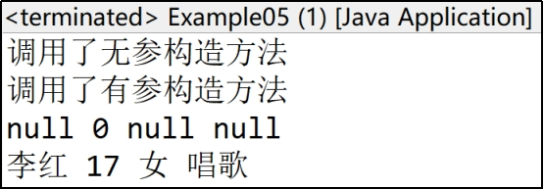
模块三
任务实现
2
运行结果
文件6-7运行结果如图6-8所示：
图6-8文件6-7的运行结果

Slide 16
模块三
任务实现
3
说明
1.以上运行结果中name、sex、hobby都是字符串类型，属于引用类型，所以其缺省的初始值是null，age是整型，其缺省的初始值是0。
2.如果去掉6-8行代码，就会出现如图6-9的提示信息。这是因为在一个类中，如果已经显示地声明了一个构造方法，那么程序编译时就不会再生成默认的构造方法了，所以在定义类时，若显示地写出有参数的构造方法，最好写上无参数的构造方法，否则无法创建无参构造方法的实例。

Slide 17
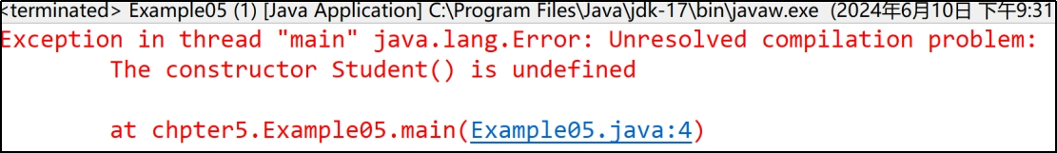
模块三
任务实现
3
说明
图6-9未定义无参构造方法的运行结果
public Student() { }和public Student(String n, int a,String s,String h{ }这两个方法属于构造方法的重载。

Slide 18


感谢关注

